Slide 1

Структура закрытого банка тем итогового сочинения
Презентацию подготовила
Мажейкина Ольга Александровна
19.10.2022

Slide 2


Slide 3
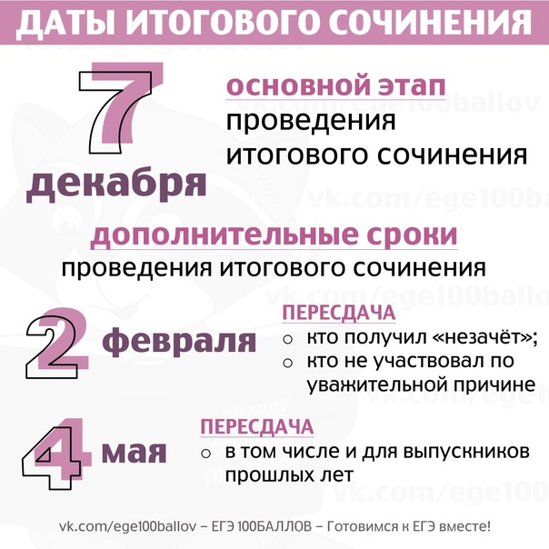


Slide 4

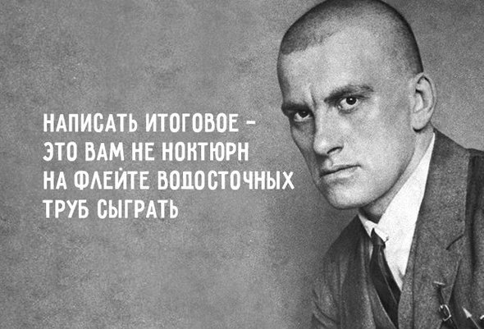

Slide 5
Задание
Выберите только ОДНУ из предложенных тем итогового сочинения, в бланке записи итогового сочинения перепишите название выбранной темы сочинения. Напишите сочинение-рассуждение на эту тему.
Рекомендуемый объём − от 350 слов. Если в сочинении менее 250 слов (в подсчёт включаются все слова, в том числе и служебные), то за такую работу ставится «незачёт».
В рамках заявленной темы сформулируйте свою позицию, докажите её, подкрепляя аргументы примерами из литературных произведений. Можно привлекать художественные произведения, дневники, мемуары, публицистику, произведения устного народного творчества (за исключением малых жанров), другие источники отечественной или мировой литературы. Достаточно опоры на один текст (количество привлечённых текстов не так важно, как глубина раскрытия темы с опорой на литературный материал).
Продумайте композицию сочинения. Соблюдайте речевые и орфографические нормы (разрешается пользоваться орфографическим словарём).
Сочинение пишите чётко и разборчиво. При оценке сочинения в первую очередь учитывается соблюдение требований объема и самостоятельности написания сочинения, соответствие выбранной теме, умение аргументировать позицию и обоснованно привлекать литературный материал.

Slide 6

СТРУКТУРА ЗАКРЫТОГО БАНКА ТЕМ ИТОГОВОГО СОЧИНЕНИЯ
Комплекты тем итогового сочинения с 2022/23 учебного года формируются из закрытого банк тем итогового сочинения. Он включает более полутора тысяч тем сочинений прошлых лет.

Slide 7
Разделы и подразделы:
1 Духовно-нравственные ориентиры в жизни человека
1.1. Внутренний мир человека и его личностные качества.
1.2. Отношение человека к другому человеку (окружению), нравственные идеалы и выбор между добром и злом.
1.3. Познание человеком самого себя.
1.4. Свобода человека и ее ограничения.

Slide 8

2 Семья, общество, Отечество в жизни человека
2.1. Семья, род; семейные ценности и традиции.
2.2. Человек и общество.
2.3. Родина, государство, гражданская позиция человека.

Slide 9
3. Природа и культура в жизни человека
3.1. Природа и человек.
3.2. Наука и человек.
3.3. Искусство и человек.

Slide 10


В 2022/23 учебном году комплекты тем итогового сочинения будут собираться только из тех тем, которые использовались в прошлые годы. В дальнейшем закрытый банк тем итогового сочинения будет ежегодно пополняться новыми темами

Slide 11

ОБРАЗЕЦ КОМПЛЕКТА ТЕМ 2023 ГОДА
1223 Как, по-вашему, связаны понятия чести и совести?
1434 Что Вы вкладываете в понятие «счастье»?
2345 Семейные ценности и их место в жизни человека.
2456 В чём может проявляться любовь к Отечеству?
3367 Способно ли, с Вашей точки зрения, явление культуры (книга, музыкальное произведение, фильм, спектакль) изменить взгляды человека на жизнь?
3167 Чему человек может научиться у природы?
Примечание.
В комплект тем итогового сочинения включены по две темы из каждого раздела банка тем итогового сочинения в соответствии со следующей последовательностью:
Темы 1, 2 «Духовно-нравственные ориентиры в жизни человека». Темы 3, 4 «Семья, общество, Отечество в жизни человека».
Темы 5, 6 «Природа и культура в жизни человека».

Slide 12
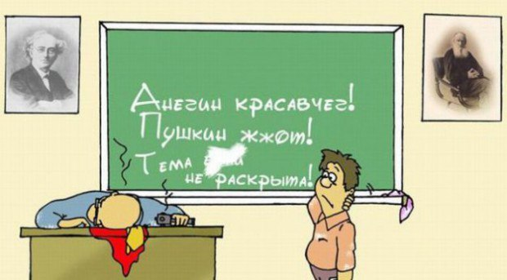

Slide 13
